Slide 1


[野火]《FPGA Verilog开发实战指南》
第46讲
FIFO求和实验
公众号
淘宝店铺

Slide 2
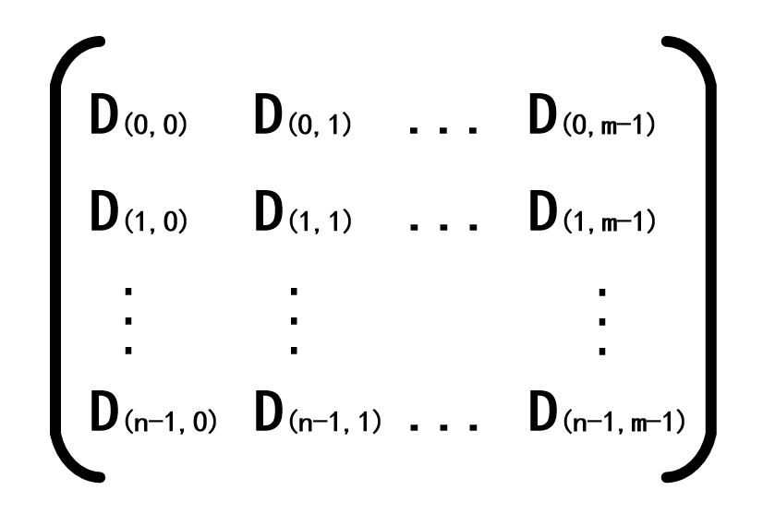
FIFO求和实验
FPGA
视频教程

Slide 3
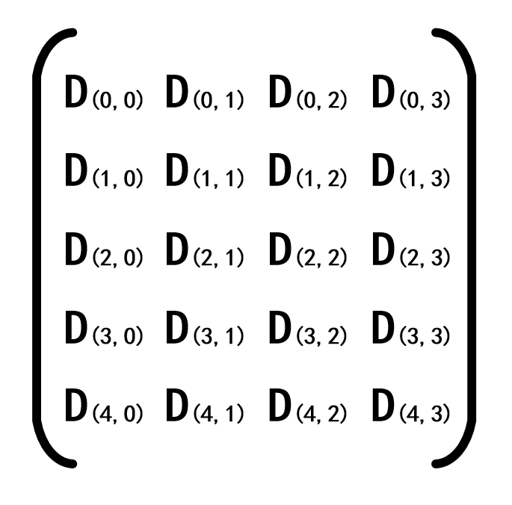
FIFO求和实验
FPGA
视频教程

Slide 4
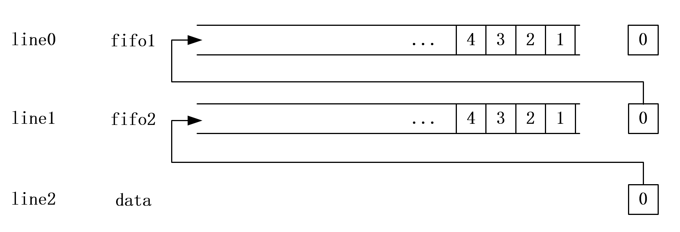
FIFO求和实验
FPGA
视频教程

Slide 5
[野火]《FPGA Verilog开发实战指南》
谢谢
公众号
淘宝店铺

